Slide 1
Neutralisation des hyménoptères
ADMJSP / Pôle Pédagogie – 2024 – Version 5

Slide 2
Neutralisation des hyménoptères
Objectifs
Différents insectes
Neutralisation
A la fin de cette partie, vous serez capable de participer à la neutralisation d'hyménoptères au sein d'une équipe.
2

Slide 3
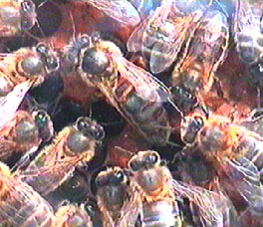
Différents insectes

Slide 4
Différents insectes
Abeilles
4

Slide 5
Différents insectes
Abeilles :
Corps divisé en 3 parties :
Tête : qui porte 2 grands yeux latéraux composés (4 000 facettes), 3 yeux simples ou ocelles, 2 antennes coudées.
Appareil buccal à la fois lécheur (possédant une langue) et suceur (formant un canal aspirateur)
5

Slide 6
Différents insectes
Abeilles :
Thorax : 3 anneaux fusionnés, portant chacun 1 paire de pattes ; les 6 pattes de l’abeille se terminent par 2 crochets, ainsi qu’un organe adhésif leur permettant de prendre prise sur de nombreux types de surfaces.
Abdomen formé de 7 segments dont 6
sont apparents et composés de plaques
rigides.
6

Slide 7
Différents insectes
Abeilles :
Femelles : l’abdomen présente à son extrémité un aiguillon venimeux appelé dard.
Piqûre généralement sans danger ➔ certaines personnes peuvent présenter une intolérance au venin de l’abeille ; intolérance pouvant aller jusqu’au choc anaphylactique et engager le pronostic vital voire aller à la mort.
➔ Ne pas hésiter à consulter un médecin.
7

Slide 8
Différents insectes
Abeilles :
Après la piqûre, l’abeille meurt.
Désolidarisation du dard de l’abeille, entraîne un déchirement interne de l’abdomen.
En essayant de retirer le dard, il ne faut surtout pas presser la glande venimeuse car cela a pour effet d’injecter le venin.
8

Slide 9
Différents insectes
Guêpes
9

Slide 10
Différents insectes
Guêpes :
Taille variant de 10 à 19 mm, morphologie proche des abeilles :
Tête notamment dotée de mandibules et d'une paire d'antennes,
1 paire d’yeux composés, et de 3 ocelles infrarouges,
Thorax : avec 6 pattes et 4 ailes membraneuses, d’un abdomen aux couleurs
vives, avec à l'extrémité
un aiguillon relié à une
glande à venin.
10

Slide 11
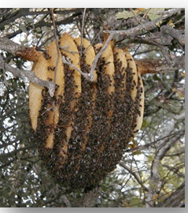
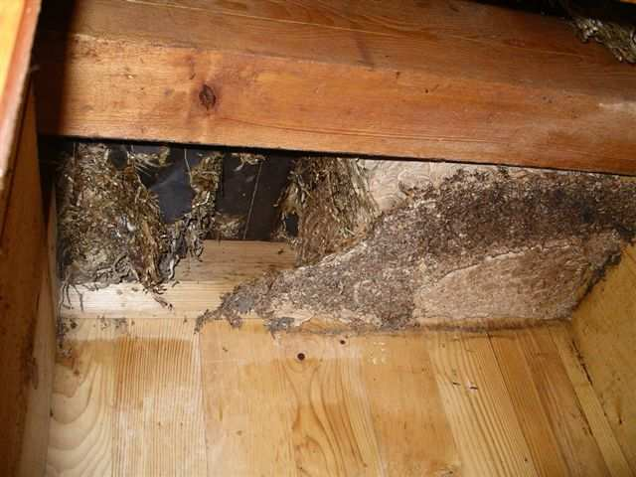
Différents insectes
Guêpes :
Peut piquer de nombreuses fois du fait de son aiguillon en pic très pointue.
11

Slide 12
Différents insectes
Frelons européen
12

Slide 13
Différents insectes
Frelons européen :
Ressemblant à une guêpe mais 3 fois plus gros importante :
Reine atteint jusqu'à 35 mm,
Ouvrières font de 18 à 25 mm et les bourdons de 21 à 28 mm
Rayé de jaune et de noir sur
l'abdomen, la tête peut arborer
une couleur rouge orangée,
évoque plus un scarabée qu'une guêpe
quand il vole.
13

Slide 14
Différents insectes
Frelons européen :
Piqûre douloureuse à cause du diamètre du dard et de la composition du venin ➔ toxicité inférieure à celle du venin d’abeilles.
Attaquent ceux qui passent à proximité (moins de 5 m) de leur nid, mais le nombre d’ouvrières n’est jamais suffisant pour aboutir au décès d’un adulte en bonne santé
➔ Imminence de l’attaque peut se reconnaître à un changement dans leur bourdonnement.
14

Slide 15
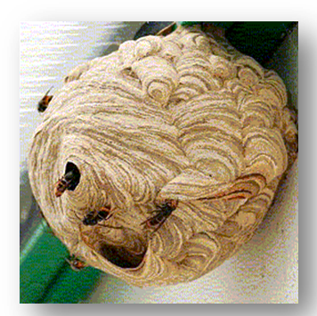
Différents insectes
Frelons européen :
Hors ces zones, le frelon est un insecte pacifique ➔ ne pas effaroucher par des gestes brusques.
Très impopulaires, car contrairement aux guêpes, ils sont attirés par la lumière :
Il suffit d’allumer la lumière dans une autre
pièce pour le faire sortir d’une pièce donnée.
15

Slide 16
Différents insectes
Frelon asiatique
16

Slide 17
Différents insectes
Frelons asiatique :
Apparu depuis 2004 dans le Sud de la France, ne ressemble à aucun autre frelon vivant sur le territoire français.
Taille variant entre 25 et 30 mm
Livrée foncée brun très noir, permettant de le distinguer ;
Thorax est brun noir, velouté, et les segments abdominaux bruns, bordés d’une fine bande jaune.
Seul le 4ème segment de l’abdomen est presque entièrement jaune orangé.
17

Slide 18
Différents insectes
Frelons asiatique :
Pattes brunes sont jaunes aux extrémités, la tête est noire et la face jaune orangée ;
Seules les femelles fécondées survivent isolément l’hiver.
18

Slide 19
Différents insectes
Frelons asiatique :
Vit en colonie, bien adaptée à notre environnement,
Nids trouvés dans des haies, des logettes ou dans des sous-pentes de toit.
19

Slide 20
Différents insectes
Frelons asiatique :
Nid de forme ovoïde pouvant atteindre 80 cm de Ø et 1 m de L, situés dans les arbres souvent à des H importantes, parfois > à 20 m
20

Slide 21
Différents insectes
Bourdons
21

Slide 22
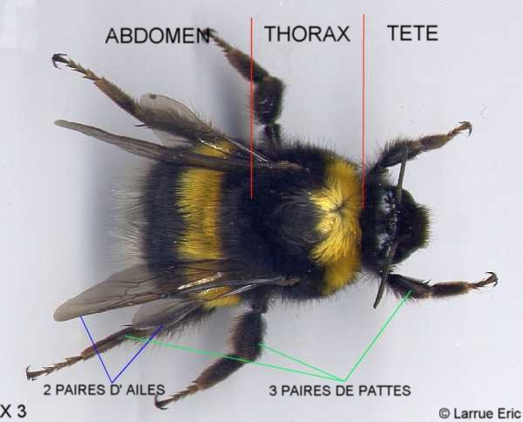
Différents insectes
Bourdons :
Se caractérise par une silhouette trapue et une importante pilosité ➔ On les rencontre dans les régions froides et tempérées.
➔ Se nourrissent du nectar des fleurs et récoltent le pollen pour nourrir les larves.
22

Slide 23
Différents insectes
Bourdons :
Femelle peut piquer si elle se sent menacée ; elle peut même piquer plusieurs fois de suite.
Mâle ne possède pas de dard, il ne peut pas piquer.
Variation importante dans la coloration des individus à l’intérieure d’une même espèce.
Pacifique : si l’on essaye de caresser un bourdon en train de buriner, celui-ci tentera simplement de vous repousser avec ses pattes.
23

Slide 24
Différents insectes
Bourdons :
Nom de faux-bourdon est donné au mâle de l’abeille.
Faux bourdon Bourdon
24

Slide 25
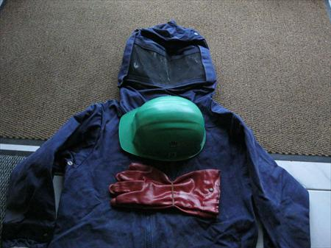
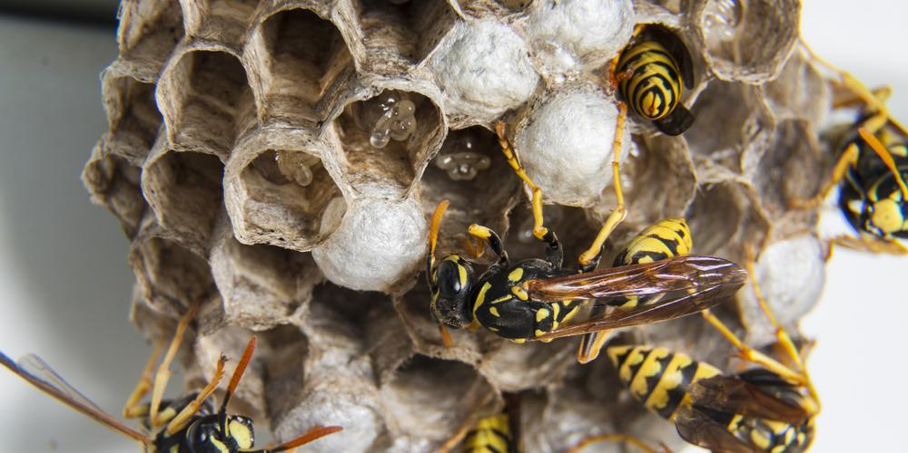
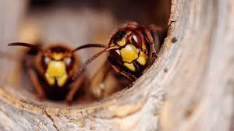
Neutralisation des hyménoptères

Slide 26
Neutralisation des hyménoptères
➔ 27 juin 2024 : SDMIS n’intervient sur les hyménoptères uniquement qu’en situation d’urgence.
26

Slide 27
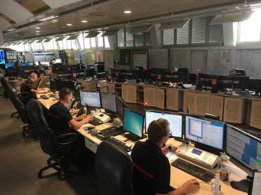
Neutralisation des hyménoptères
Appel pour hyménoptères
Urgence avérée :
Envoi d’une réponse SP
Absence d’urgence :
Pas d’envoi SP
27

Slide 28
Neutralisation des hyménoptères
Extrait du logigramme à disposition des opérateurs CTA- CODIS
28

Slide 29
Neutralisation des hyménoptères
1. Situation d’urgence :
Intervention pouvant se dérouler en 2 temps :
Une phase d’action réflexe (facultative),
Une phase de destruction planifiée ;
29

Slide 30
Neutralisation des hyménoptères
30

Slide 31
Neutralisation des hyménoptères
2. Aucune urgence :
L’appelant est redirigé vers :
Un apiculteur : pour les abeilles
Frelons asiatiques : groupement de défense sanitaire
Société spécialisée : autres hyménoptères.
31

Slide 32
Neutralisation des hyménoptères
Le Groupement de défense sanitaire :
Particuliers et les collectivités territoriales peuvent effectuer le signalement d’un nid de frelons asiatiques, en vue d’une intervention pour destruction via le site dédié
www.frelonsasiatiques.fr
32

Slide 33
Neutralisation des hyménoptères
Matériel :
1. de protection :
Combinaison de protection,
Casque,
Des gants.
A nettoyer après chaque intervention.
Faire attention au bon état de la tenue et au serrage au niveau des poignets et des chevilles, des fermetures éclairs,

Slide 34
Neutralisation des hyménoptères
Matériel :
Une fois enfilée, Contrôle croisé des EPI ;
Attention particulière sur :
Points d’entrée éventuels des insectes : aucun point d’entrée possible
Etat de la grille de protection de la face.
34

Slide 35
Neutralisation des hyménoptères
Matériel :
2. Le matériel de destruction :
Vaporisateur à pression
Le rincer après chaque intervention.
35

Slide 36
Neutralisation des hyménoptères
3. Le produit insecticide :
Ne pas fumer à proximité du produit,
Ne pas ingérer,
Ne pas se frotter les yeux,
Se laver les mains et rincer le matériel.
36

Slide 37
Neutralisation des hyménoptères
4. Cas des frelons asiatiques :
≠ de comportement avec le frelon européen : mesures adaptées
Projette son venin à travers la grille du masque de l’EPI :
➔ protection oculaire sous l’EPI
A quelques mètres deviennent très agressifs et l’intrus est attaqué par plusieurs 10^{aine} d’individus voire la presque totalité du nid.
37

Slide 38
Neutralisation des hyménoptères
4. Cas des frelons asiatiques :
Attention les combinaisons de protection anti-guêpe/frelons en dotation dans les casernes ne protègent pas des piqûres de frelons asiatiques.
Destruction du nid nécessite la mise en œuvre de matériel de protection individuelle et de destruction spécifique ainsi qu’une technique adaptée.
38

Slide 39
Neutralisation des hyménoptères
4. Cas des frelons asiatiques :
La destruction est du ressort exclusif de l’équipe animalière.
Equipe animalière alertée après avis du vétérinaire d’astreinte.
39

Slide 40
Neutralisation des hyménoptères
Techniques de destruction :
Destruction des essaims d'abeilles n'est effectuée que lorsqu'il est impossible de le récupérer (cheminée par exemple).
Conseiller à la personne d'appeler un apiculteur dans tous les cas où l'essaim peut être récupérer.
40

Slide 41
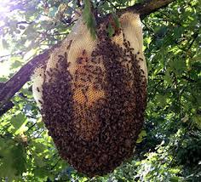
Neutralisation des hyménoptères
Techniques de destruction :
Destruction des nids :
Nid suspendu : pulvériser le nid, prendre un sac et récupérer le nid ;
41

Slide 42
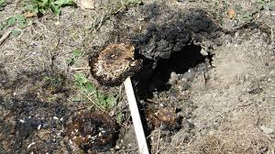
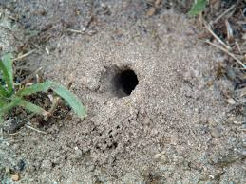
Neutralisation des hyménoptères
Techniques de destruction :
Destruction des nids :
Nid enterré : pulvériser au ras du sol et creuser ;
42

Slide 43
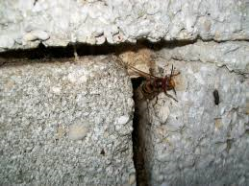
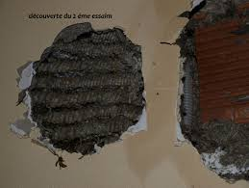
Neutralisation des hyménoptères
Techniques de destruction :
Destruction des nids :
Nid dans un mur : pulvériser l'entrée du nid et creuser si nécessaire ;
43

Slide 44
Neutralisation des hyménoptères
Techniques de destruction :
Destruction des nids :
Nid sous une toiture : dégarnir la toiture, laine de verre, lambris et traiter le nid.
Attention aux dégradations : s'assurer que le nid soit directement accessible avant de faire trop de dégâts.
Prévenir le propriétaire lorsque des dégradations sont nécessaires.
44

Slide 45
Neutralisation des hyménoptères
Méthodologie d’intervention pour prévenir tout risque de piqûre :
Equipement et déséquipement hors de la zone de danger (30 mètres) y compris pour la reconnaissance.
Mise à l’écart (environ 50 mètres) des personnes non équipées (SP et tiers) préalablement à l’engagement,
45

Slide 46
Neutralisation des hyménoptères
Méthodologie d’intervention pour prévenir tout risque de piqûre :
Vérification du port conforme des EPI avant engagement de tout intervenant,
Utilisation des produits insecticides appropriés.
46

Slide 47
Neutralisation des hyménoptères
Précautions à prendre :
Ne jamais détruire le nid avec de l'essence ;
Ne pas allumer de feu dans un conduit de cheminée dans lequel se trouve un nid ;
Eviter l'inhalation et la projection de produit dans les yeux ;
47

Slide 48
Neutralisation des hyménoptères
Précautions à prendre :
Si travail en hauteur (toit, arbre) :
LSPCC ;
Y compris sur une échelle à
mains
48

Slide 49
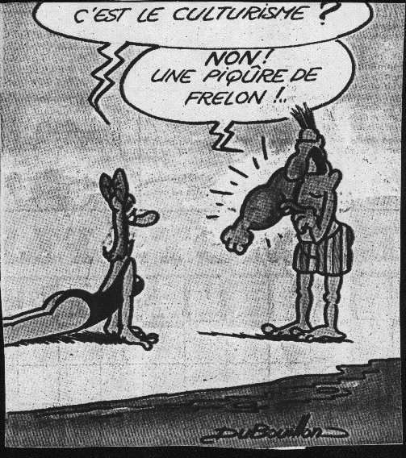
Neutralisation des hyménoptères
Précautions à prendre :
Piqûres provoquent une vive inflammation locale ;
Peuvent être graves voire mortelles,
(en fonction du nombre, du siège,
de l'état de santé de la victime,
d'allergie…).
49

Slide 50
Neutralisation des hyménoptères
Conduite à tenir :
Extraire le dard,
Tamponner avec un antiseptique ;
Surveiller.
Si aggravation, consulter un médecin ou transport à l'hôpital ;
50

Slide 51
Plages horaires
A lire :
51

Slide 52
Détruire un nid d'hyménoptères,
Ce n’est pas anodin !
Ce sont des insectes dont le comportement peut changer rapidement.
52

Slide 53
Conclusion
Année : 2024
Contact : pour toute remarque concernant ce document, merci d’envoyer un mail sur l’adresse suivante :
gfor_jsp@sdmis.fr
Différents insectes
Neutralisation
53

